Slide 1
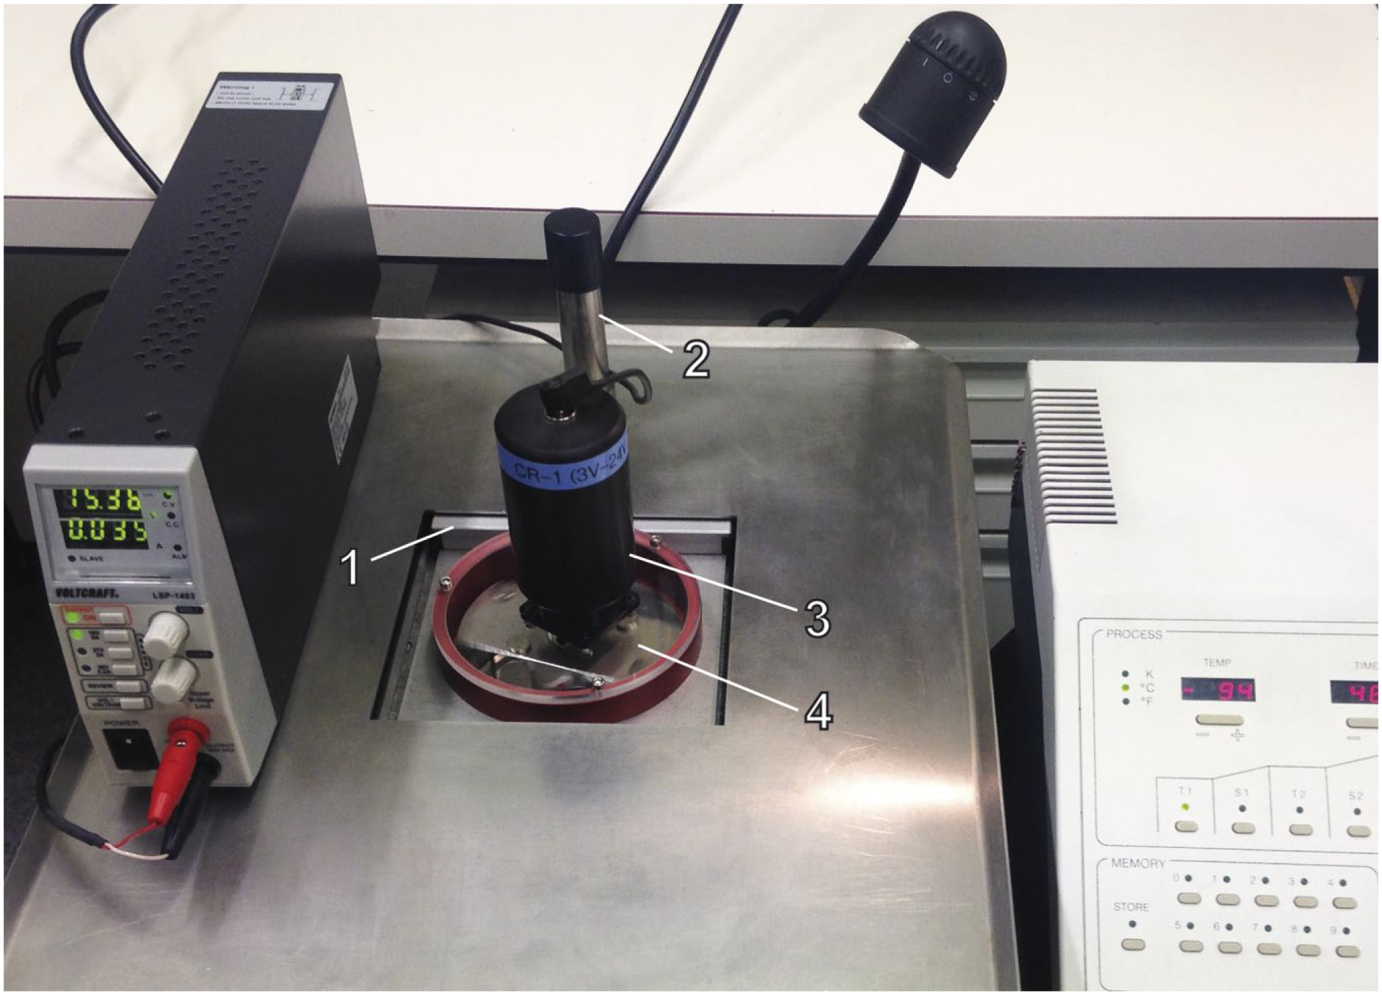
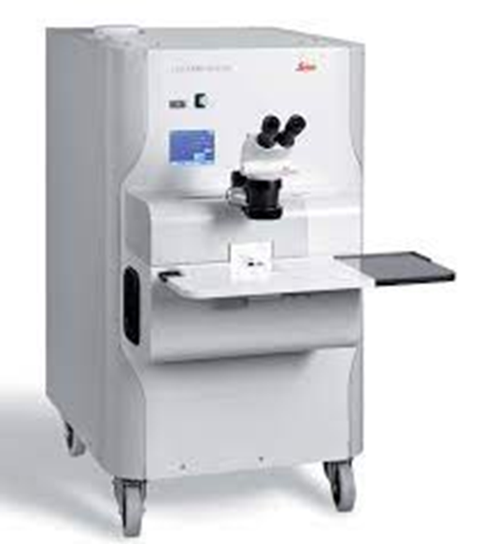

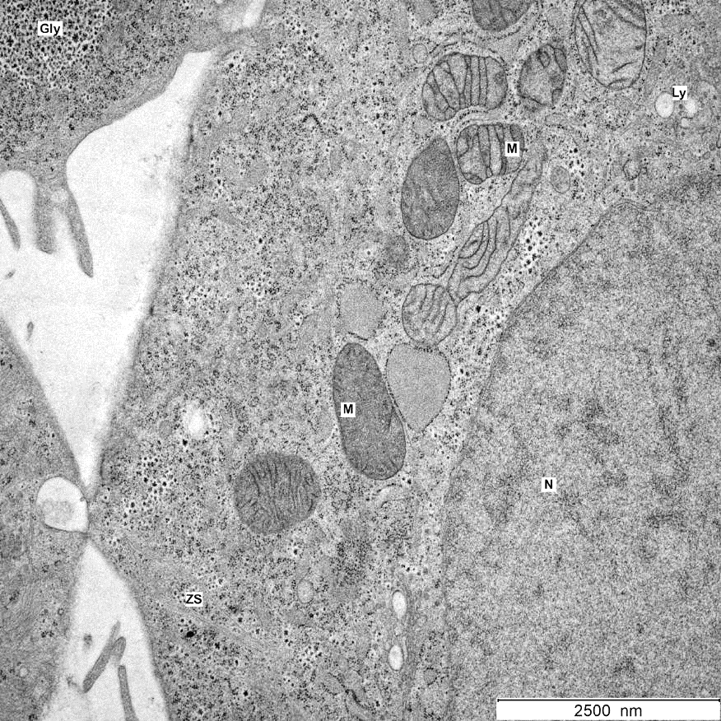
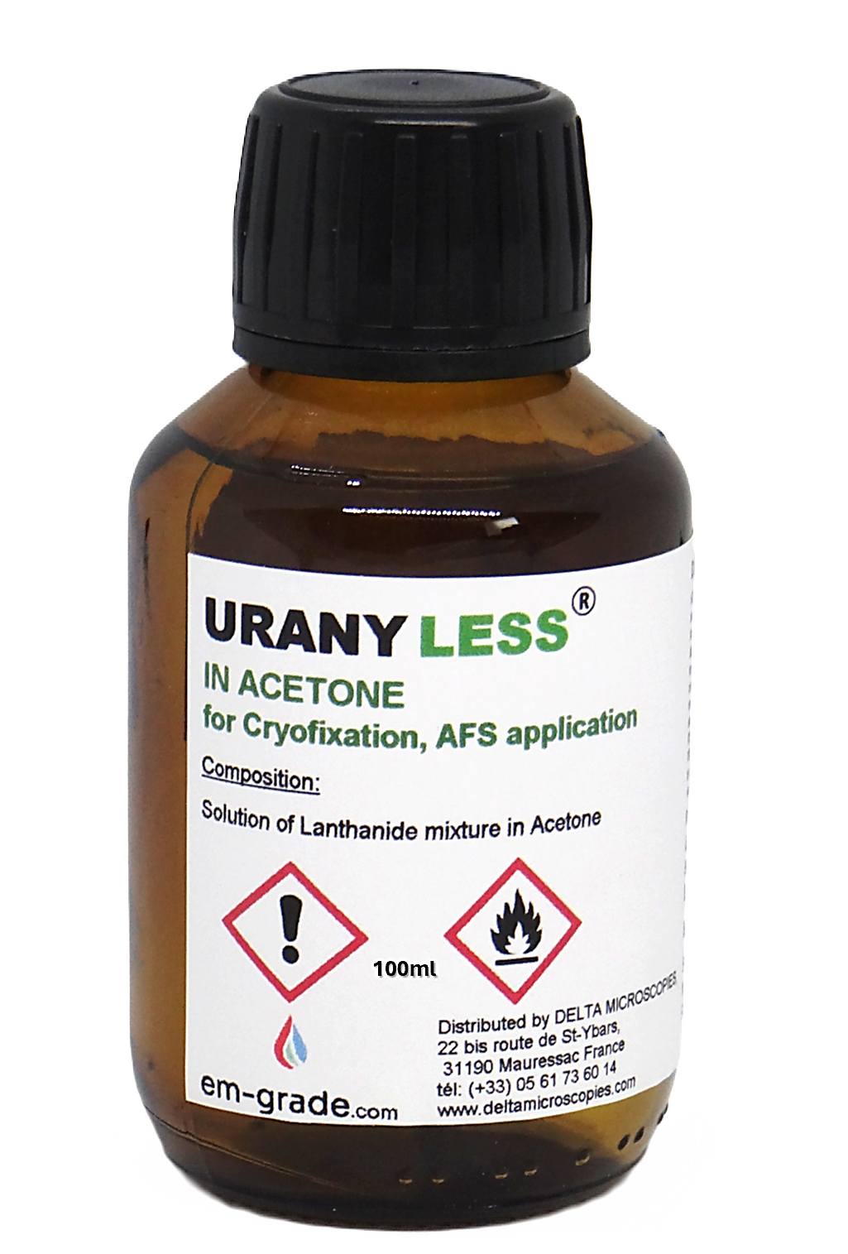
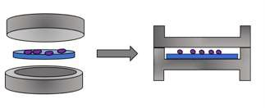
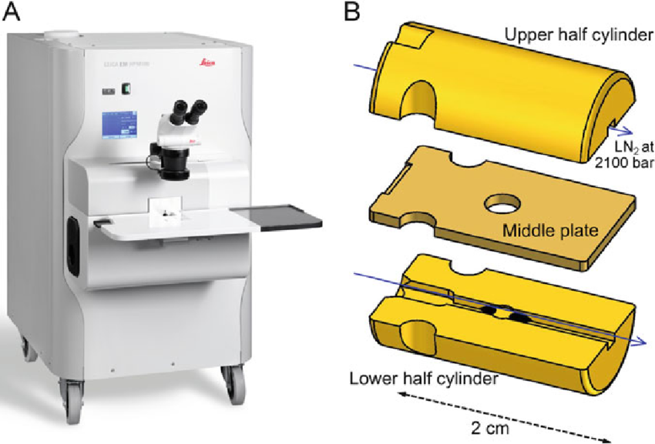
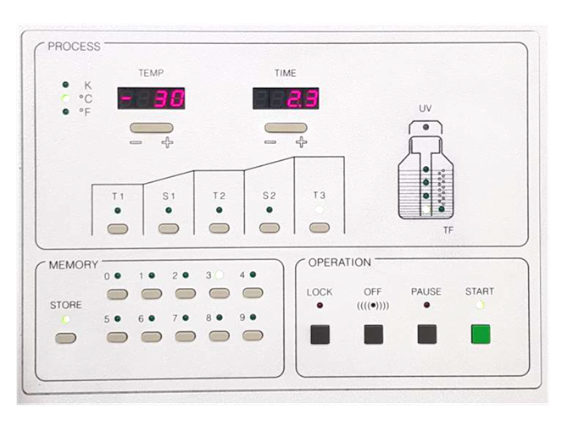
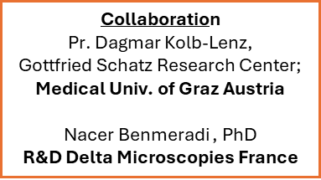


High Pressure Freezing of 2100 bar
Uranyless Acetone
AFS , Cryo application
100 ml
Ref. 11000C-100
AFS 2
EM HPM 100
Protocole AFS UranyLess Acetone :
10.5 hours 2% OsO4 solution at -90 °C
0.5-hour temperature increase
10.5 hours 2% OsO4 solution at -60 °C
0.5-hour temperature increase
at -30 °C remove OsO4 solution and add pure acetone
1 hour washing
Remove acetone and add UranyLess
8 hours UranyLess at -30 °C
1.5 hours temperature increase
0 °C End of AFS
"Sandwich" avec les deux supports en aluminium et entre le disque de saphir avec les cellules BeWo cultivées.
Système de navette avec sandwich en aluminium

